Slide 1
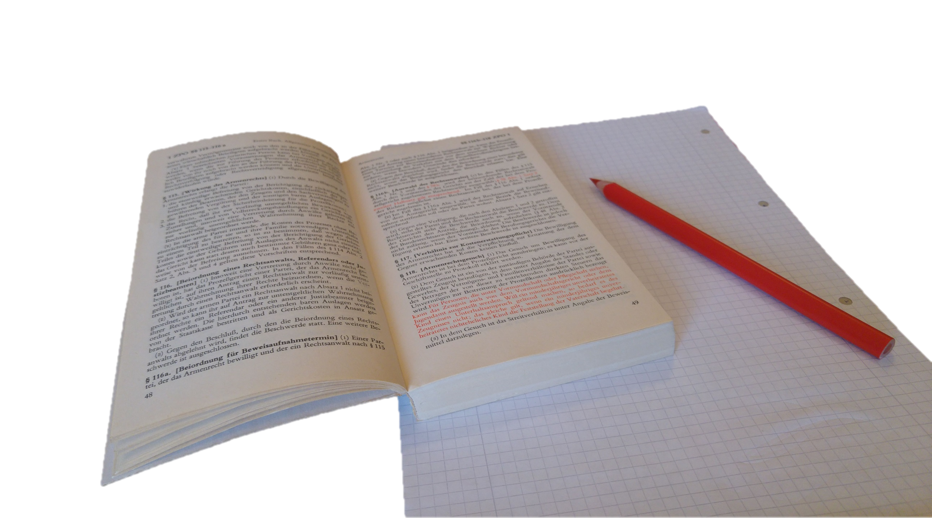
  Dipl.-Rpfl. (FH)
  Andreas Erdmann
  Verwaltungsgericht Cottbus
    Seminar
    PKH-Prüfung

Slide 2
Materielles Recht
Subjektive Voraussetzungen
  Einsatz von Vermögen
  Finanzierung durch Dritte
  Einsatz von Einkommen
  Sonderfall: Partei kraft Amtes, juristische Person, parteifähige Vereinigung

Slide 3
Verfahrensrecht
Antrag auf Prozesskostenhilfe
Zuständigkeit
Glaubhaftmachung der Angaben
Exkurs: Einkommensermittlung bei Selbstständigen
PKH-Überprüfung
Abänderung der PKH-Bewilligung nach
§ 120a ZPO

Slide 4
Kostenfestsetzung /-ausgleichung
Leitfaden zur Berechnung
Übergang auf die Staatskasse
Übungen

Slide 5
Materielles Recht
Ist Vermögen vorhanden?
Besteht Anspruch auf Finanzierung durch Dritte?
Wie hoch ist ggf. das Einkommen?

Slide 6
Vermögen
Grundsätzlich ist Vermögen einzusetzen.
Vermögen muss verwertbar sein.
Es darf kein Schonvermögen und
kein Härtefall sein.

Slide 7
Prozesskostenvorschuss
zunächst PKH-Prüfung beim Unterhaltsberechtigten
keine Prüfung des PKV in der PKH-Überprüfung nach Ende des Hauptverfahrens
besteht ein Unterhaltsanspruch?
Vorhandensein von Vermögen oder ausreichendem Einkommen beim Unterhaltsverpflichteten?
dann PKH-Entscheidung mit Zahlungsverpflichtung „gg.“ die PKH-Partei
Ausnahme: Unterhaltsverpflichteter zahlt selbst PKH-Raten in diesem Verfahren
unterhaltsrechtlicher Selbstbehalt darf nicht unterschritten werden

